Slide 1
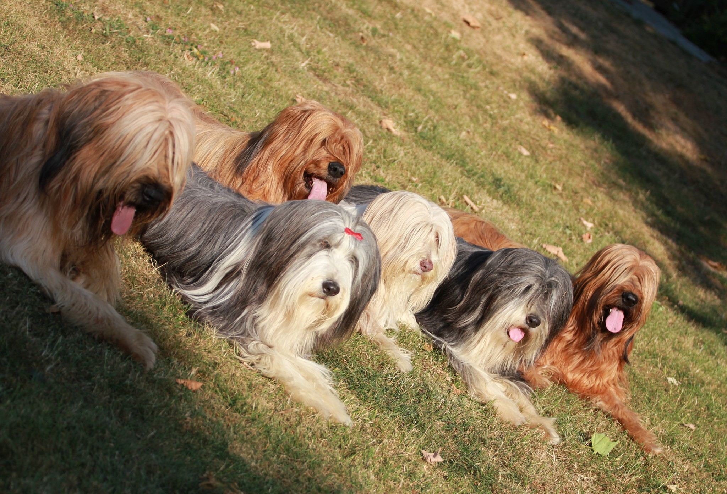
De 2015 à 2016
L’année des chiens des Jalots

Slide 2
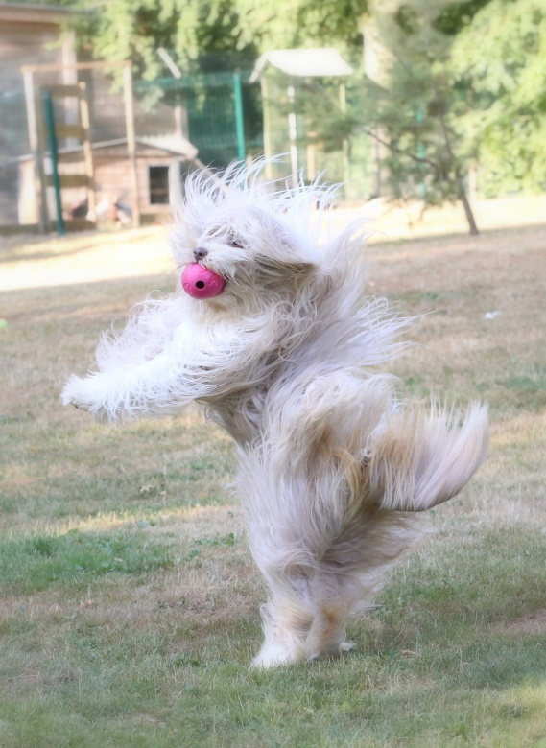
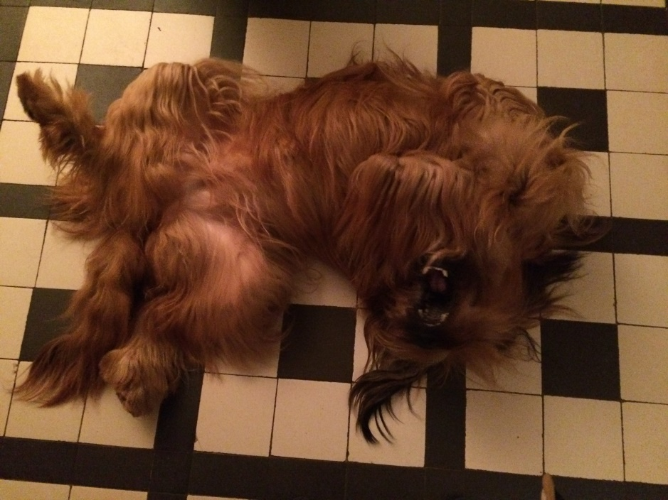
Les « C »
Cassis et Cerise jouent les retraitées en forme et Cassis est toujours accro, plus que jamais à la balle……

Slide 3
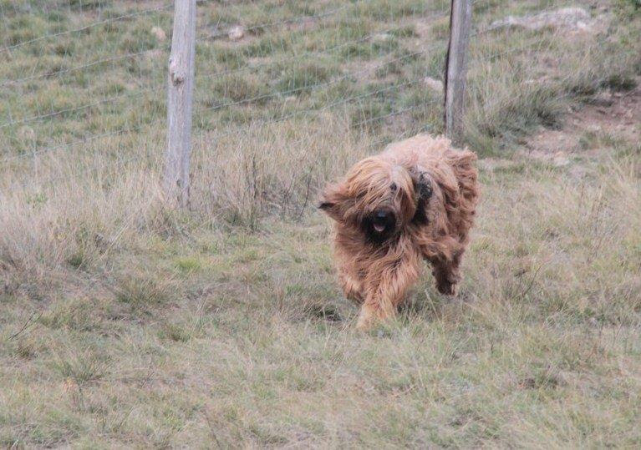
La « F »
…. Continue sa formation

Slide 4
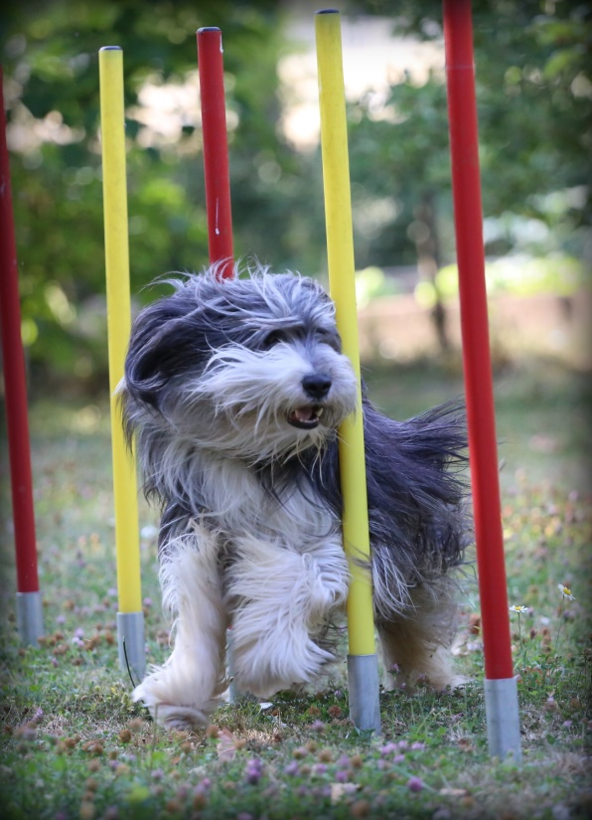
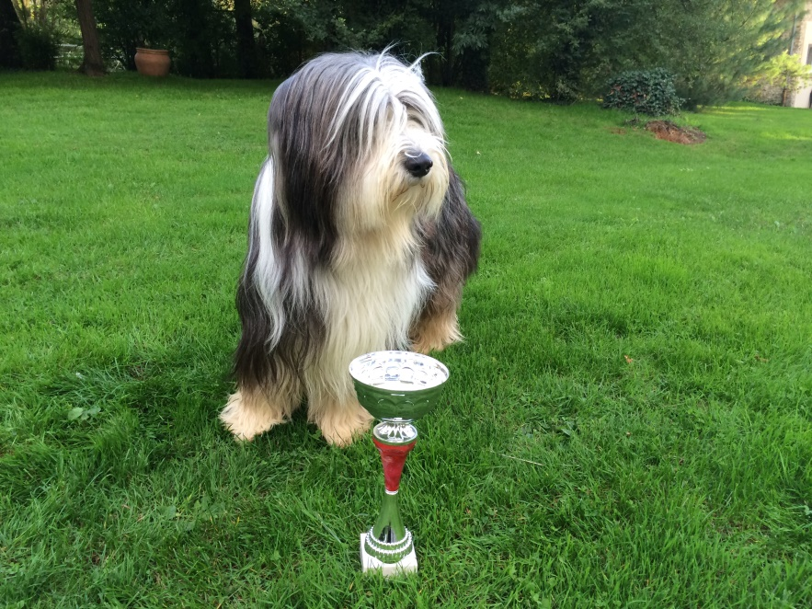
LES « G »
….ont commencés les concours d’agility, et de troupeau pour Gaby….

Slide 5
Le « I »
……Commence sa formation

Slide 6
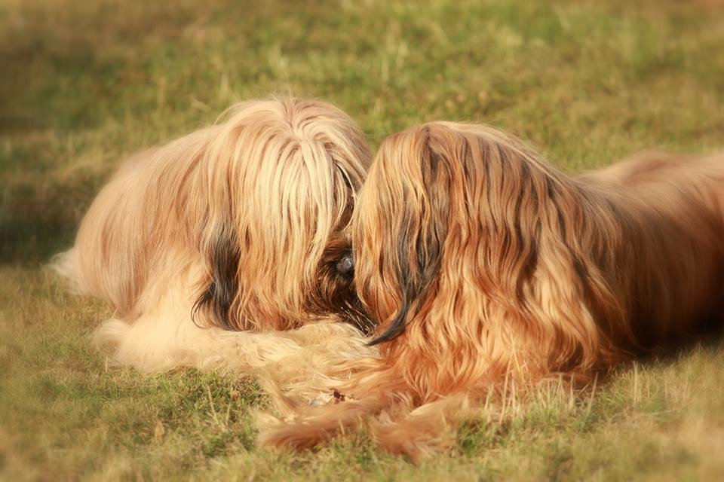
En route pour 2016
Ils vous souhaitent tous une bonne, belle et heureuse année 2016!!! Paix Amour et Joie pour vous et vos proches.
2
0
1
6

